Slide 1
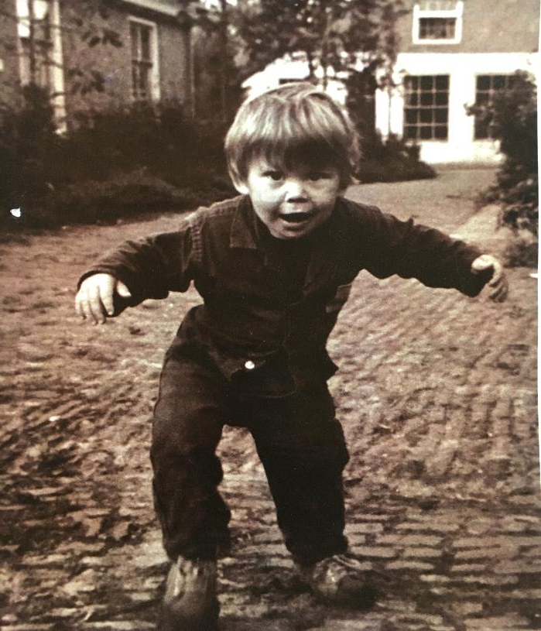
Biologie als basis voor leven
Lodewijk Hoekstra

Slide 3
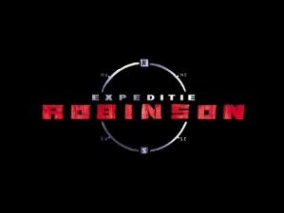
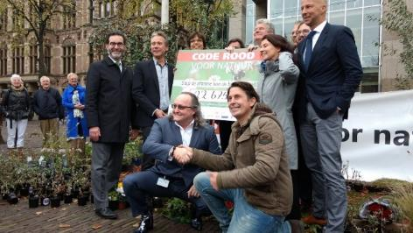
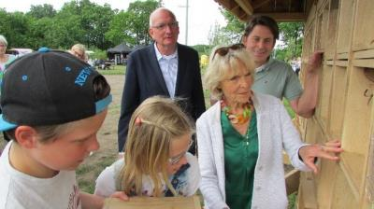
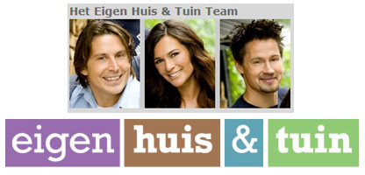
Wie ben ik?
Notes:
Korte pitch vanuit Lo zelf

Slide 4
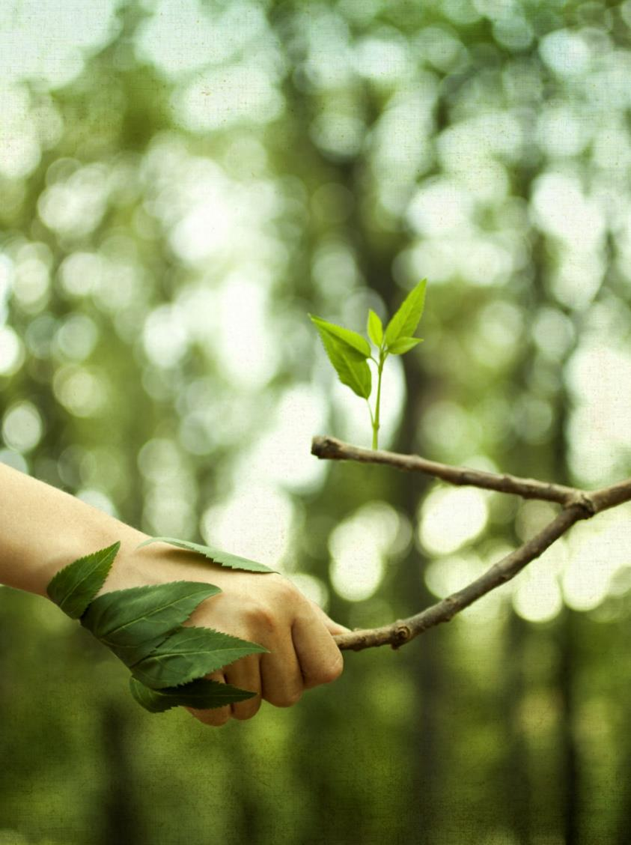
Balans tussen mens en natuur
Missie

Slide 6
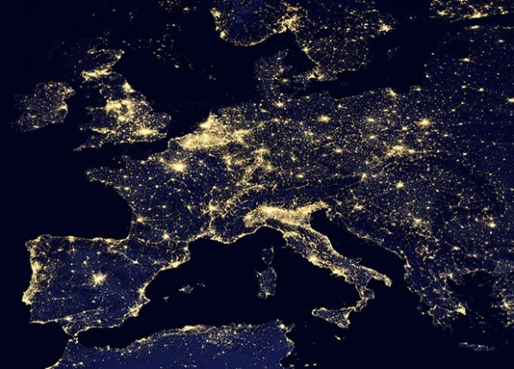

Slide 7
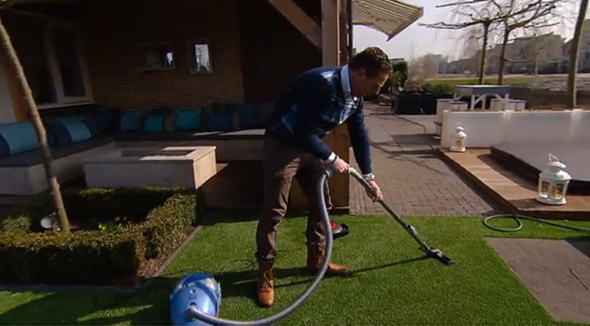
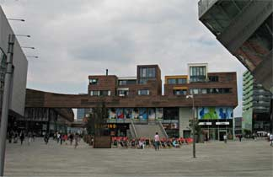
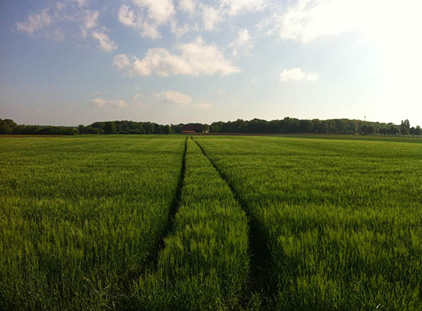
Afstand tot de natuur

Slide 8
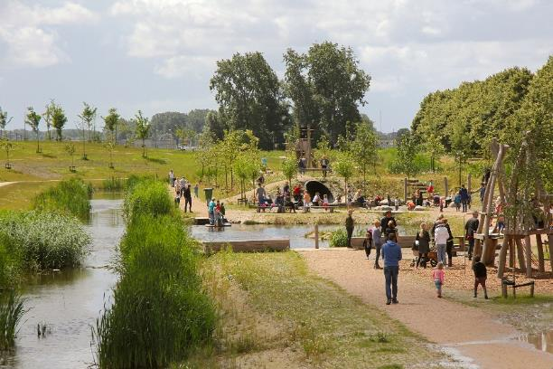
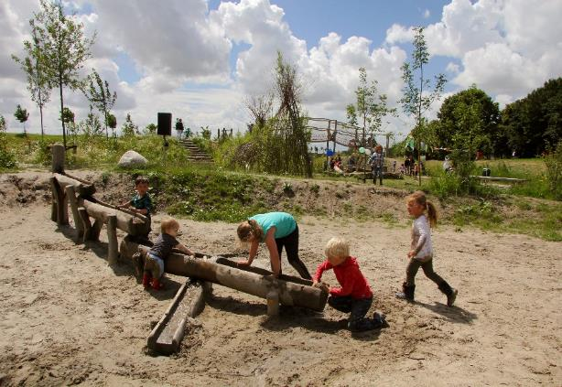
NL Greenlabel
NL Greenlabel staat voor een meetbaar duurzame leefomgeving
Maak duurzaamheid meetbaar door paspoorten:
Producten/ Materialen
Planten
Gebieden
Terreinen Tuinen
Wetenschappelijke raad
Notes:
Deze eventueel weg?

Slide 9
NL Greenlabel
Producten & materialen
Transport/afstand
Samenstelling
Bedrijfsvoering
Gebruiksduur
Onderhoud
Duurzaamheid tijdens gebruik
Eindverwerking
Plant
Transport/afstand
Samenstelling
Afkomst plantensoort
Bedrijfsvoering
Geschiktheid standplaats
Eco Toegevoegde Waarde (ETW)
Gebruik meststoffen
Gebruik bestrijdingsmiddelen
Watergebruik
Gebiedslabel
Ontwerp, realisatie & beheer
Materialisatie
Energie & Klimaatbestendigheid
Bodem & Water
Biodiversiteit & bestaande landschappelijke kwaliteit
Mens & omgeving
Borging & beleid
Meerwaarde voor mens en natuur
Meaningful profit
Bij voorkeur lokaal
Geen verspreiding toxische stoffen
Rechtvaardig/Is het waar
Bij voorkeur bio-based

Slide 10
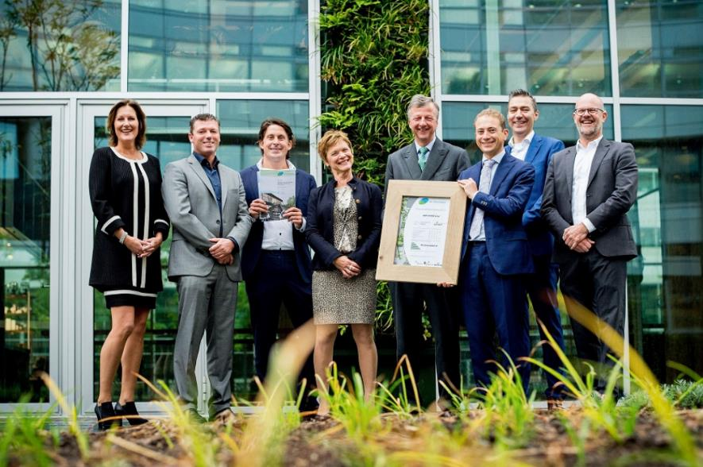
Impact maken

Slide 11
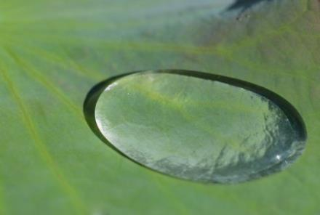
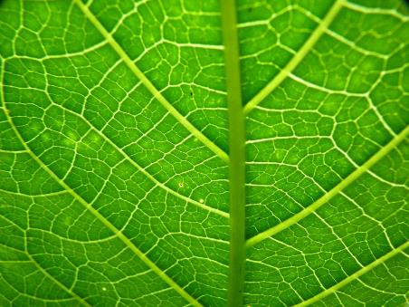
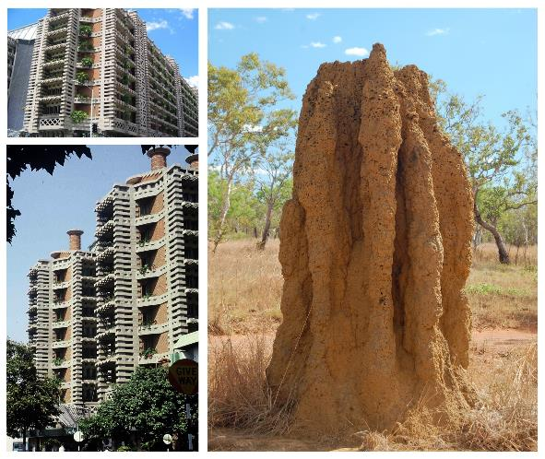
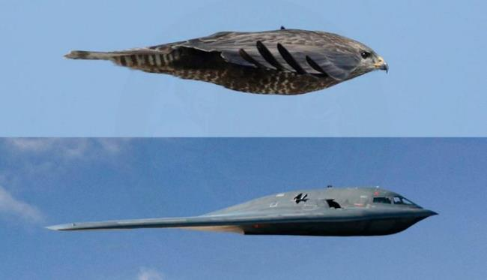
Terug naar de natuur!
Duurzaamheid
Circulariteit
Cradle to Cradle
Biobased
Naturebased solutions
Blauwe economie
Biomimicry

Slide 12
Maar hoe moet het nou met de nieuwe generatie….

Slide 13
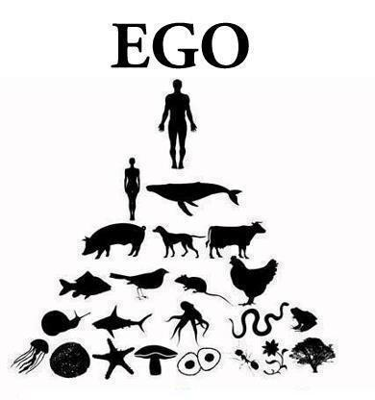
Nieuwe manier van denken nodig
Naar

Slide 14
Belang van educatie
Groene lesuren per week?
Werkdruk?
Interesse kinderen in natuur?

Slide 15
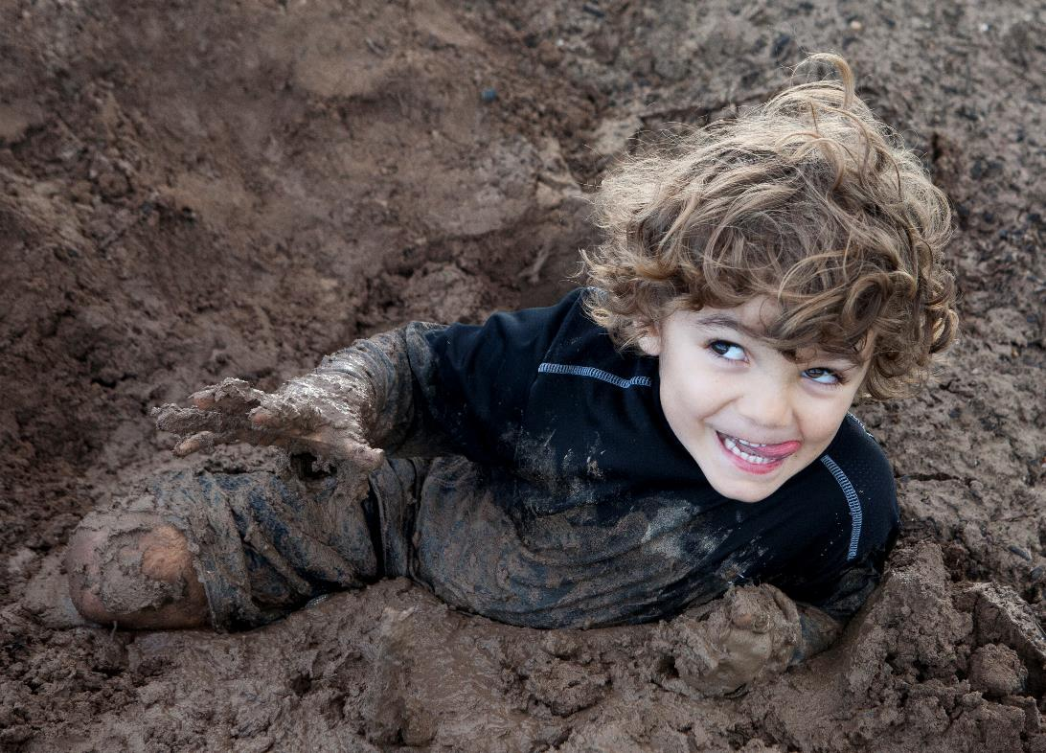
Ervaring van groen en het whauw gevoel!!

Slide 16
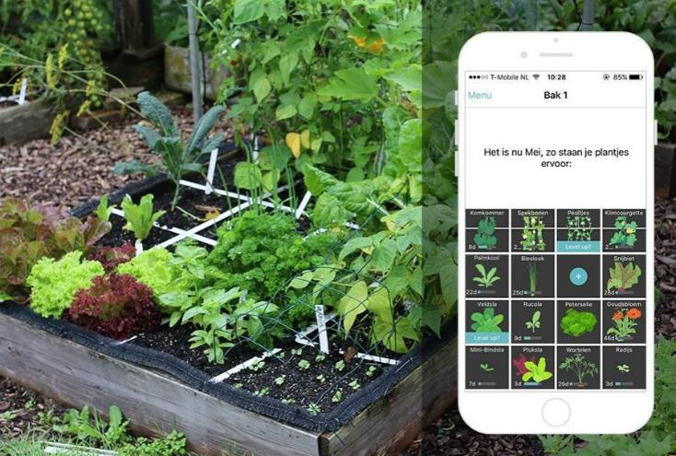
Op het schoolplein of in de klas

Slide 17
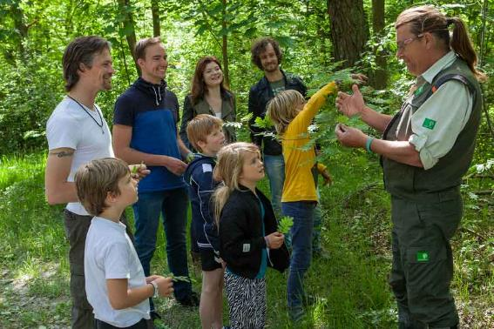
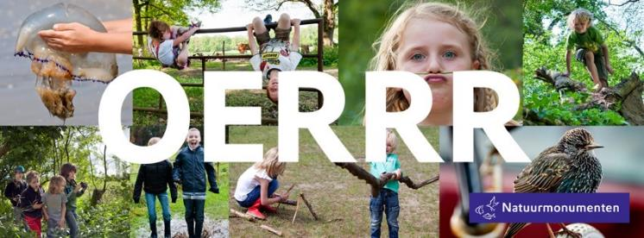
Naar bijzondere locaties!

Slide 18
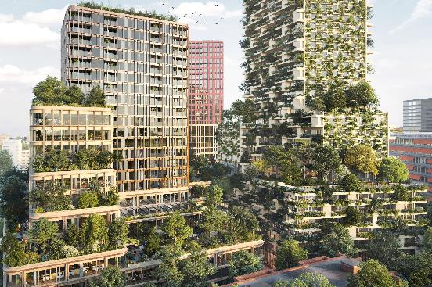
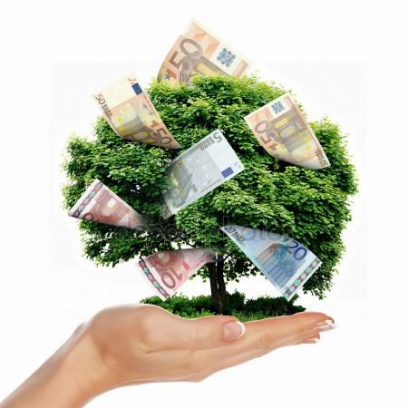
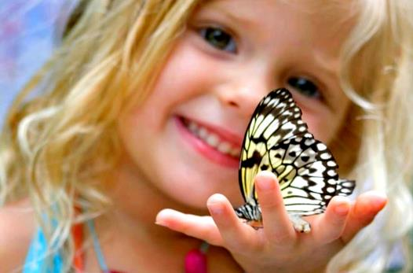
Leer over de waarde van groen en natuur

Slide 19
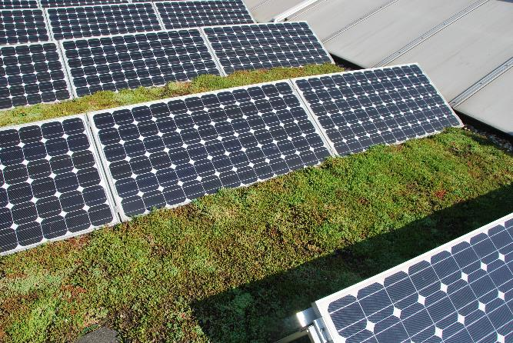
Voorbeeld waarde natuur
Hoeveel organismen leven er op een volwassen eikenboom?
Hoeveel stijgt de waarde van vastgoed in een groene omgeving?
Hoeveel sneller genees in het ziekenhuis als je uitkijkt op groen?
Wat doet een groen dak qua reductie energie verbruik?

Slide 20
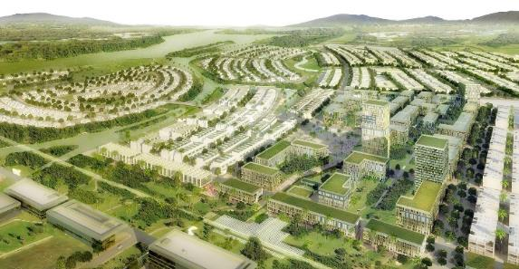
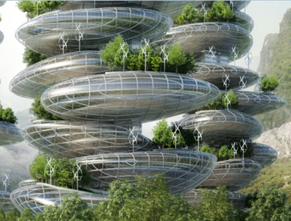
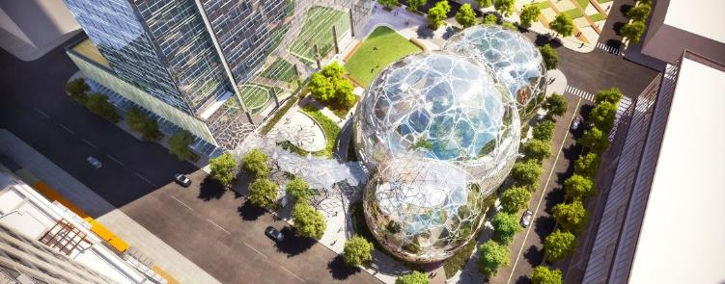
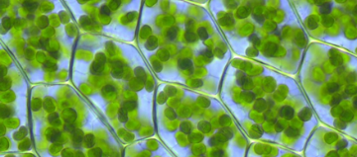
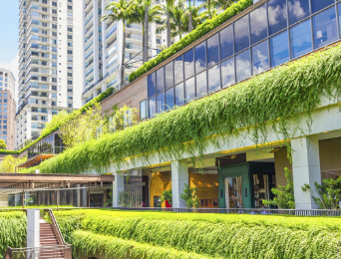
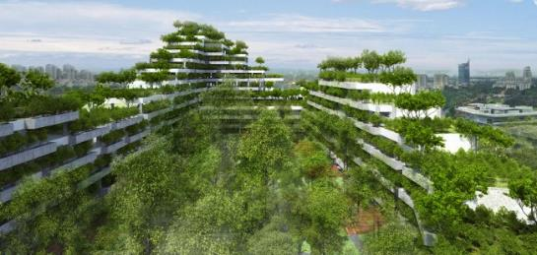
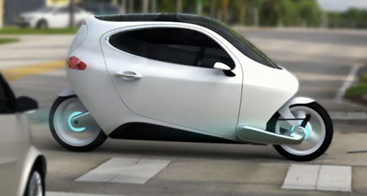
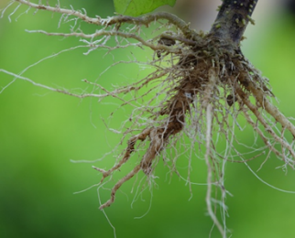
Het groene toekomstperspectief

Slide 21
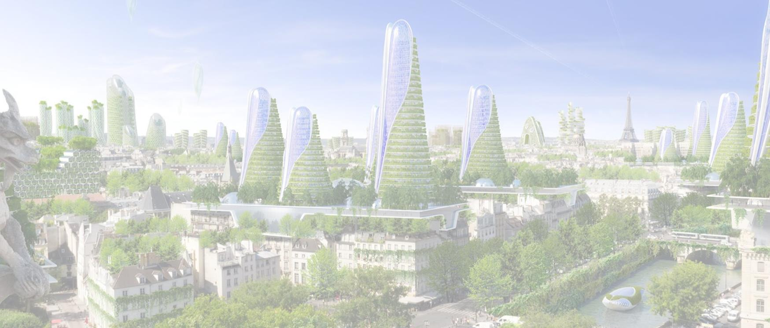
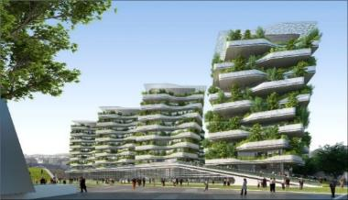
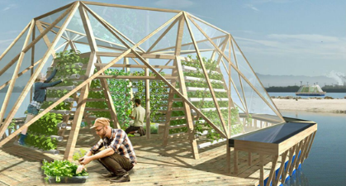
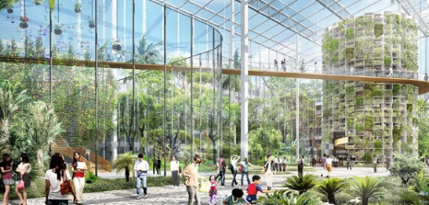
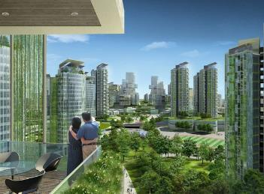
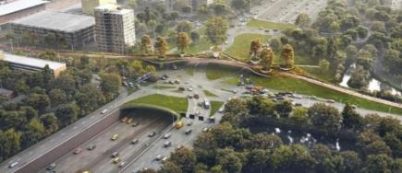
Groene architectuur
Stad van de toekomst
Stadslandbouw
Luchtzuiverend indoor groen
Verbinding met groen
Schone mobiliteit

Slide 22
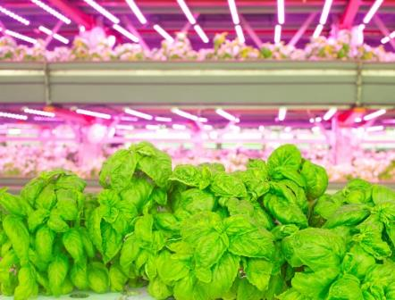
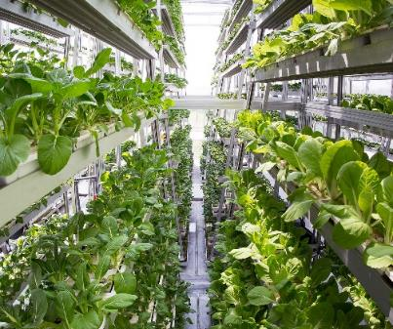
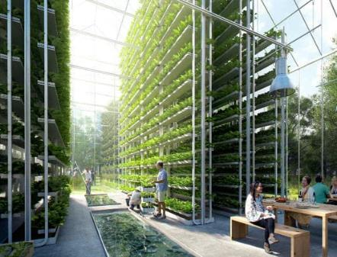
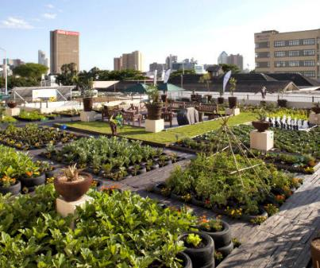
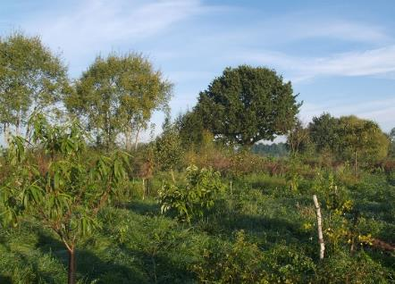
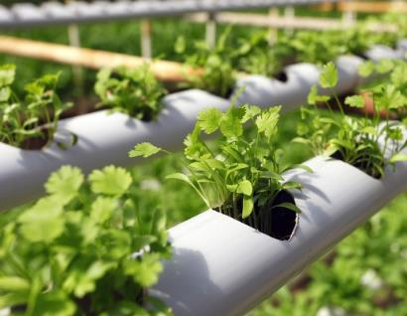
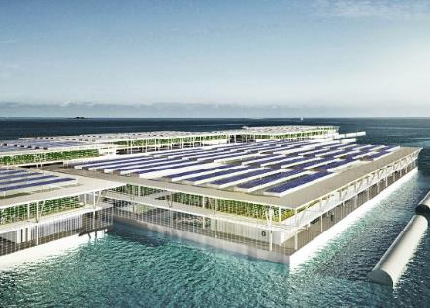
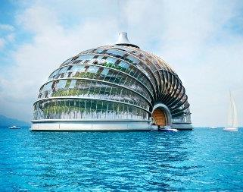
Voedsel

Slide 23
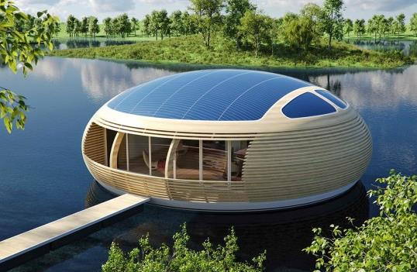
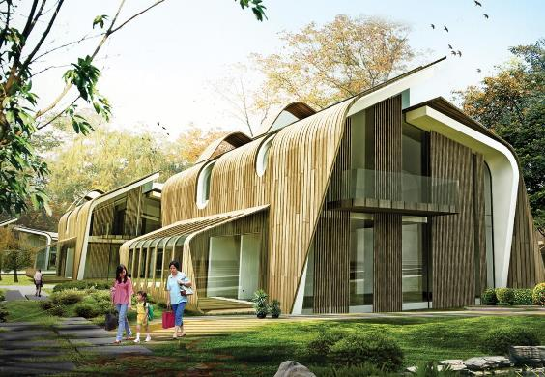
Wonen

Slide 24
Nieuwe beroepen
Zwevende tuinman
Diepzeeboer
Dakboerin
Groene zorgverlener
Stadskweker
Groene architect
Lichtkweker
Plant expert

Slide 25
Conclusie
Creëer het ‘whauw gevoel’
Leren over de waarde van groen en natuur (klas, schoolplein of erop uit)
Groene toekomstperspectief bieden
Op wie rust mij hoop dus?

Slide 26
Bedankt voor uw aandacht

